Slide 1


TALLER DE PYTHON
BIENVENIDOS....

Slide 2
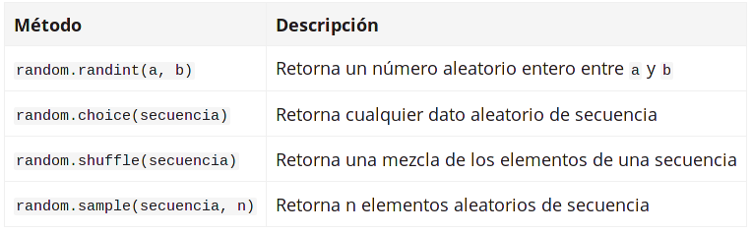
Libreria random
El módulo random nos permite obtener datos aleatorios

Slide 3
Ejemplo
Cree un programa en python que genere una lista con 20 números aleatorios, los números aleatorios deberan estar entre 50-300.

Slide 4
Ejemplo 2
Usando la lista anterior utilice el método choice, para seleccionar dos números, comprarlos entre ellos y mostrar por pantalla el mayor y el menor.

Slide 5
Ejemplo 3
Cree un programa en python que muestre un menu al usuario solicitando si desea crear una lista de 25 elementos aleatorios entre el rango que desee el usuario, la otra opcion del menu sera salir.

Slide 6
Crear funciones
Las funciones se utilizan para ahorrar memoria y tener un codigo más legible.
* Se utiliza la palabra reservada def
* El nombre de la función (se recomienda escribir con minúsculas y separando las plabras por guiones bajos)
* Paréntesis (que pueden incluir los argumentos)
* Agregamos : al final

Slide 7
Crear funciones
Ejemplo:
def mi_primera_funcion():
  nombre = input(“Ingrese su nombre”)
  print(nombre)
mi_primera_funcion()

Slide 8
Crear funciones
Como no crear una función:
mi_primera_funcion()
def mi_primera_funcion():
  nombre = input(“Ingrese su nombre”)
  print(nombre)

Slide 9
Crear funciones
Las funciones pueden o no retornar algun dato, sea este de tipo entero, flotante, cadena, o listas
Esto se puede realizar agregando al contenido de la función la función return

Slide 10
Crear funciones
Cree una funcion que permita el ingreso de dos números y retorne la suma de estos

Slide 11
Crear funciones
Cree una función en python que muestre sus datos personales por pantalla

Slide 12
Tuplas
Las tuplas son un conjunto ordenado e inmutable de elementos del mismo tipo o de diferentes tipos, se crean con () y separando los elementos con ,
tupla = (1,2,”hola”,2.72)

Slide 13
Tuplas
a = (1.2,”a”,2,5,567)
a[2]
b = (“hola”,”tupla”)
print(a+b)
for i in range(0,len(a))
  print(a[i])

Slide 14
Empaquetar tuplas
a=125
b="#"
c="Ana"
d=a,b,c
len(d)

Slide 15
Creemos un Menu
Cree un programa en python que permita mostrar un menu, en el cuál al iniciar muestre por pantalla sus datos personales, luego que pregunte al usuario si desea sumar dos números ingrese (1), restar dos números ingrese (2), multiplicar números ingrese (3), dividir dos números ingrese (4).

Slide 16
Hagamos un juego!
Tablero RPG
Lo que van a aplicar:
* Matrices
* Funciones
* Bucles
* Validaciones
* Random

